Slide 1
МБОУ «Дмитриевогорская СОШ»
Презентация к уроку химии в 8 классе
Тема: Решение задач по уравнению реакции
Подготовила: учитель химии
Некрасова Нина Сергеевна
2012г

Slide 2
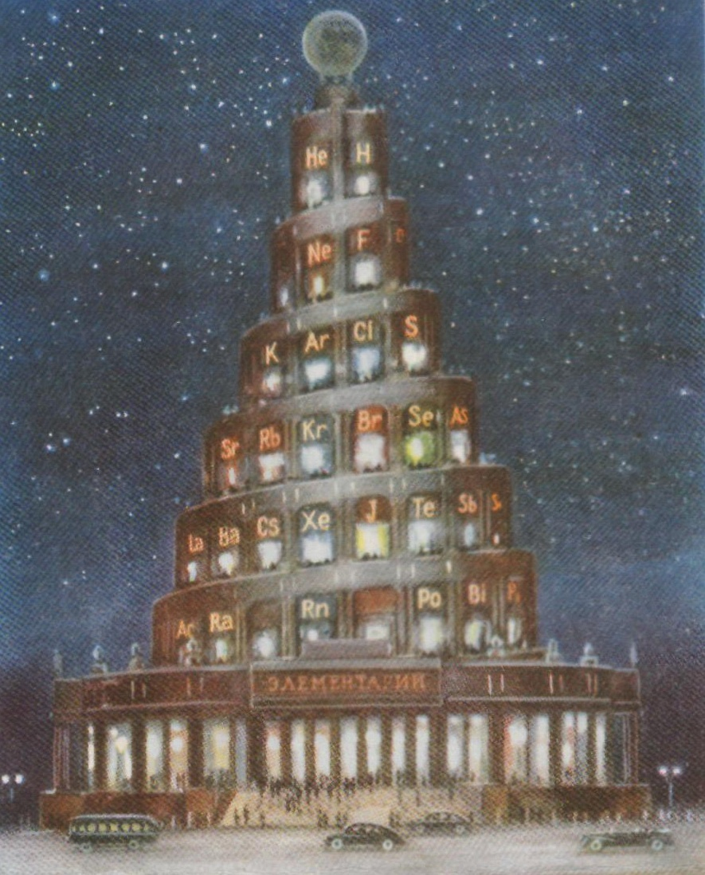
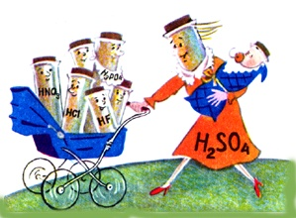
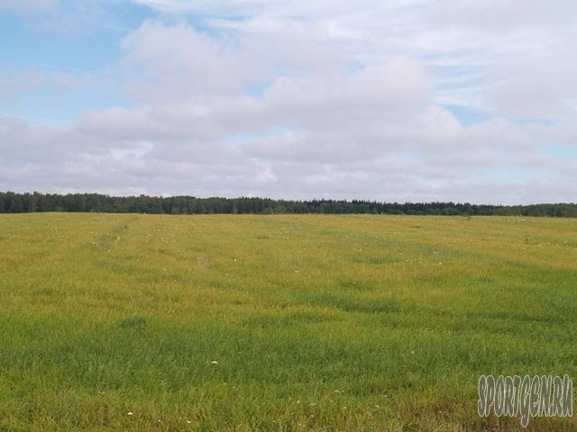
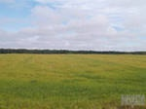
Решить задачу – значит выиграть сражение
Декарт
Элементарий

Slide 3
Цель урока :
Научиться выигрывать сражения или
Научиться решать задачи

Slide 4
символ элемента – формула соединения – уравнение химической реакции
Какие задачи мы научились решать на уроках химии?
1. По символу химического элемента
2. По химической формуле сложного соединения

Slide 5

Тема урока
Решение задач по уравнению химической реакции

Slide 6
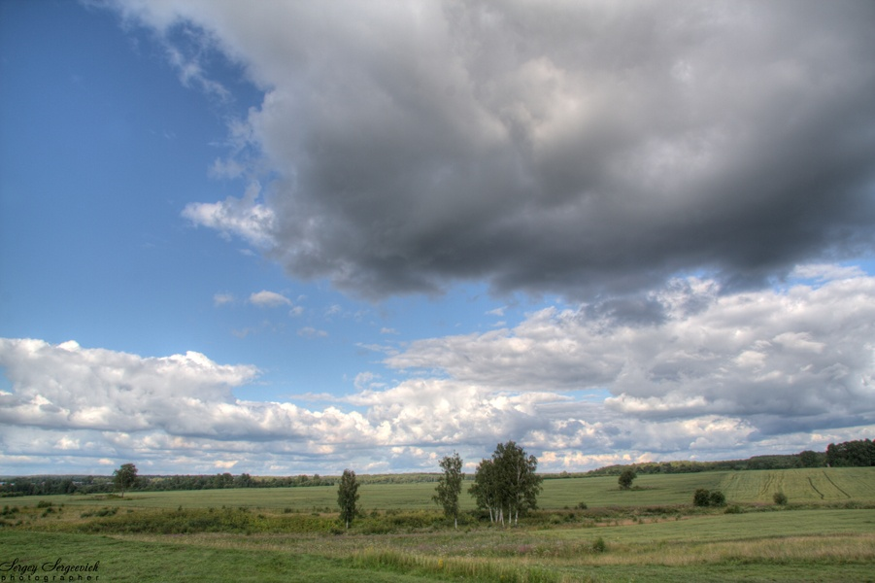

Slide 7
Как называется это поле?
Б | О | Р | О | Д | И | Н | О
NaOH
СuSO₄
H₂SO₄
FeCl₃
PbO
Ca (OН) ₂
H₂
PbS

Slide 8
1812
2012
200

Slide 9
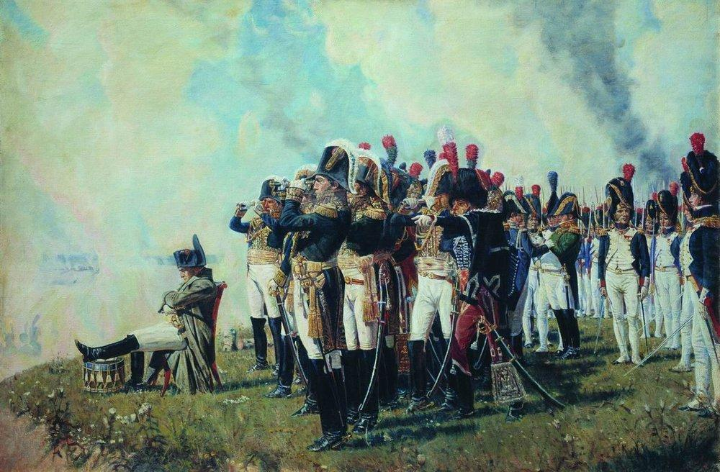
Наполеон разрабатывает план сражения

Slide 10
Поможем Русской армии подготовиться к сражению.
Доставить донесение в штаб:
проверяем
36,5 62 , 56 63, 142 , 71

Slide 11
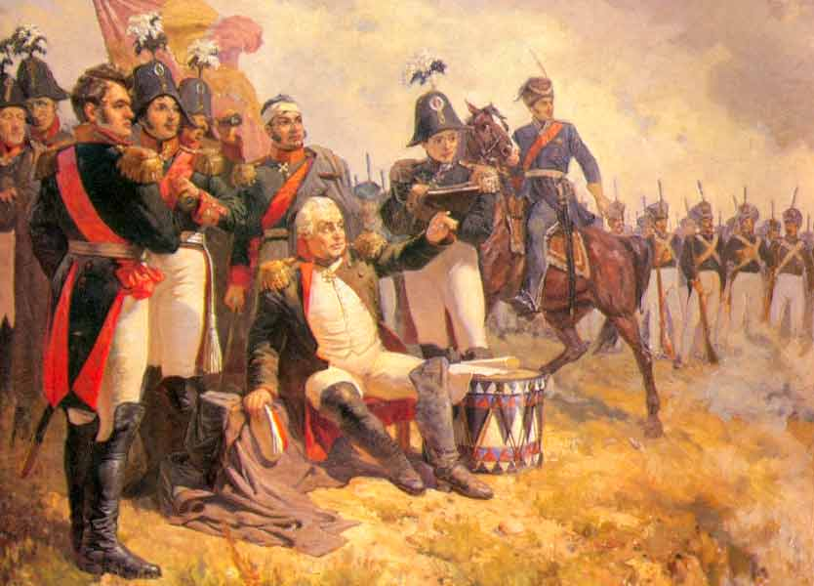
Кутузов планирует сражение

Slide 12
Алгоритм решения задачи
Генеральный план сражения
1. Читаю условие задачи. Провожу мысленный эксперимент
2. Запишу условие задачи (дано)
3. Напишу уравнение реакции, которое отвечает условию задачи, расставлю, если нужно, коэффициенты.
4. Подчеркну одной чертой формулу вещества, масса которого указана в условии задачи а двумя чертами – формулу вещества, массу которого необходимо вычислить
5. Помню, что коэффициенты перед формулами – это количества веществ, вступающих в реакцию и образующихся в результате реакции, (число молей). Если коэффициентов нет, мысленно ставлю коэффициент 1.
Под формулами веществ напишу отношение этих веществ

Slide 13
6. Помню, что вещества вступают в реакцию в количествах веществ, кратных их коэффициентам, рассчитаю по формуле количество вещества, указанного в условии задачи, предварительно найду молярную массу вещества
7. Запишу результат над формулой этого вещества, а над формулой искомого вещества поставлю х моль
8. Рассуждаю:
По уравнению реакции вещества взаимодействуют в соотношении
А по условию задачи:
9. Составляю пропорцию, нахожу х
10. По формуле нахожу массу вещества.
11. Запишу ответ

Slide 14
Молодцы!
А теперь настал час сражения!
Решаем задачу:
Найти массу меди, которая выделится на железной пластинке, опущенной в раствор сульфата меди ,если масса растворенной соли равна 240г
Выполняем пункт 1. Внимательно читаем условие и представляем, как мысленно провести эксперимент, описанный в задаче.

Slide 15
Пункты 2 , 3 и 4
СuSO₄ + Fe = FeSO₄ + Cu
Дано:
m_{CuSO4}=240г
m_{Cu}=?

Slide 16
СuSO₄ + Fe = FeSO₄ + Cu
5 1 : 1 : 1 : 1
6. Найдем М_{CuSO4} 64 +32 +4*16=160
1 моль = 160 г
ν= m/M
νCuSO4 = 240г :160г/моль=1,5моль
Дано:
m_{CuSO4}=240г
m_{Cu}=?

Slide 17
Дано:
m_{CuSO4}=240г
m_{Cu}=?
1,5моль хмоль
СuSO₄ + Fe = FeSO₄ + Cu
1 1
8. Рассуждаю:
Из 1 моль ---------1 моль
Из 1,5 моль -----------х моль
9. Составляю пропорцию, решаю
1 : 1,5 = 1 : х
Х = 1,5 моль
10. По формуле нахожу массу меди:
m = ν*M_{Сu}
M _{Cu} = 1,5моль * 64г/моль = 96г
Ответ: на пластинке выделится 96г меди.

Slide 18
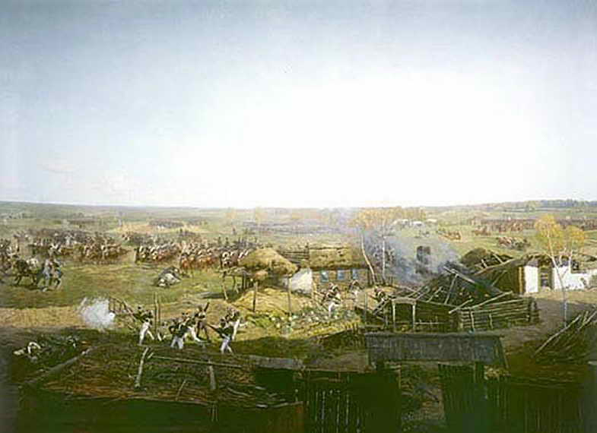
Великая битва при Бородино до сих пор не забыта народами Европы. Так кто же в ней победил? … Остаётся согласиться с мнением самого Наполеона, который считал, что в Бородинском сражении французы стали победителями, а русские – непобедимыми!

Slide 19
Что необходимо помнить, решая химические задачи
1. Правильно писать формулы веществ, соблюдая …
2. Не забывать выполнять закон сохранения массы вещества, т.е. …
3. Вести расчеты, используя химическое понятие…
4.При расчетах так же производить действия с …
5. Для перевода массы, объема в количество вещества использовать основные формулы:

Slide 20
Проверь себя
1. – степени окисления
2. расставить коэффициенты
3. - моль
4. наименованием
5. ν = m/M ν = V /Vm

Slide 21
Памятка решающему задачу
1. Вникни в смысл условия задачи, попытайся мысленно воспроизвести то, о чем говорится в задаче.
2. Правильно напиши уравнение реакции
3. Соблюдай закон сохранения массы вещества, расставь коэффициенты.
4. Составь пропорцию и реши уравнение

Slide 22
Подведение итогов
5 баллов – отметка «5»
4 балла – отметка «4»

Slide 23
На дом:§31 с. 103-113, задача 6 с.116

Slide 24

Спасибо за урок!

